Slide 1
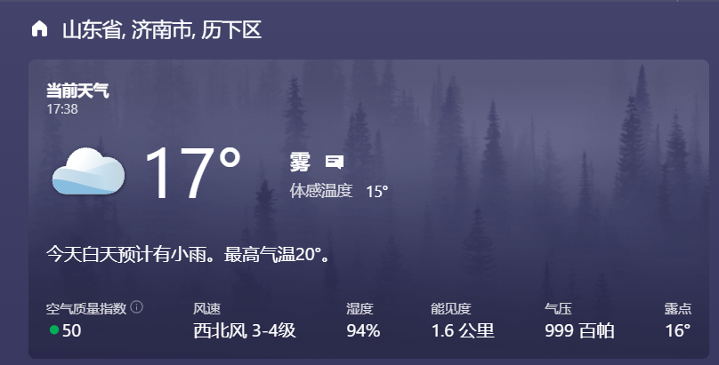
2021-10-9

Slide 2
昨天去修理车灯，花了两百四十 换了一个稳定器。
今天大宝休班，昨天定的牛舌拿回来了 两个小的一个大的。
上午十点钟的时候带雨宝回去老家看了下那边正在建设的房子 顺路去看了我读书时的小学（大吴小学）现在整个小学总和十一个班 门卫说还有一些是外来务工的，一年级只有两个班。
回来的路上 快到玉涵路的时候有个骑电单车的突然在对面行驶的快车道上想往我这边转 没有让 我刚绕过那个人一会 对面一个面包车就把那个人给撞了。但在那个路口等信号灯的时候看到后面似乎没有任何事了 连车都不见了 人应该没什么问题 可能他们走快速处理了。
回来后大宝买了米线和凉皮，吃过后我去买了点炖肉的料包 回家炖牛舌。
傍晚大宝去接雨宝，顺便带雨宝散散步，刚刚去给雨宝送水杯时 大宝和雨宝在海州药房门口等金刚 要把前几天给雨宝定的气球送金刚一个。

Slide 3
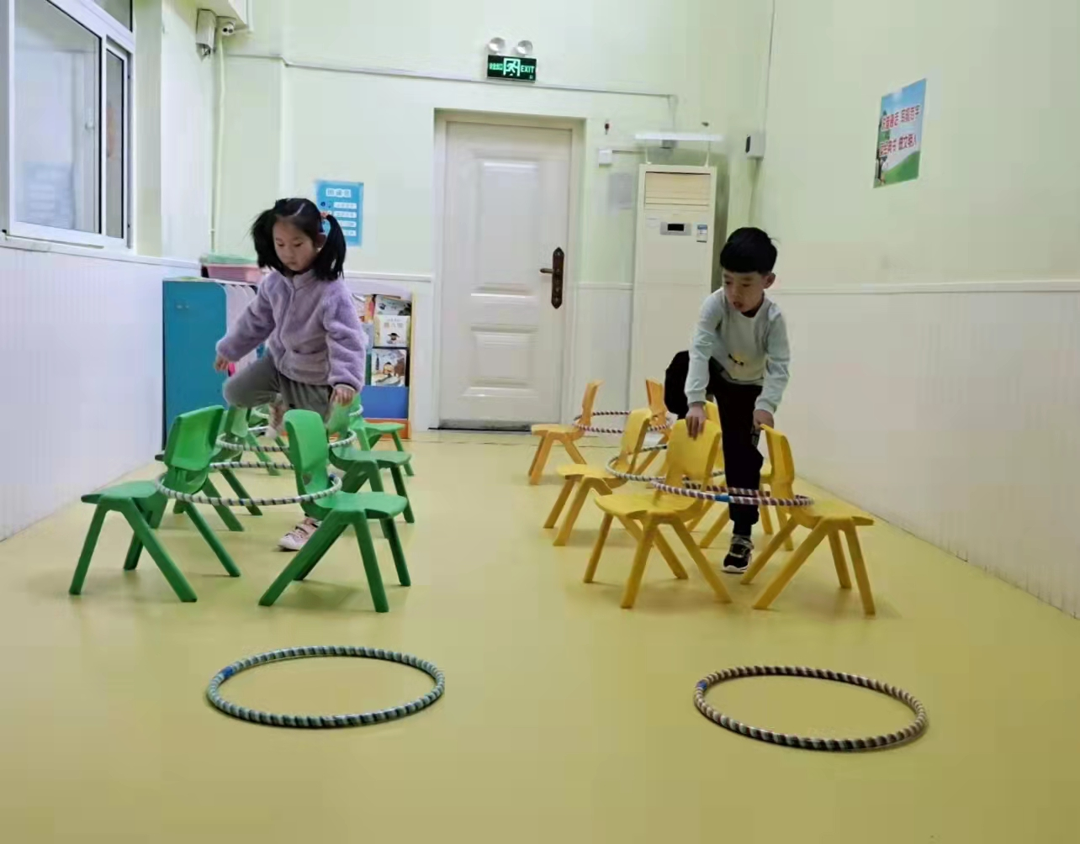

Slide 4
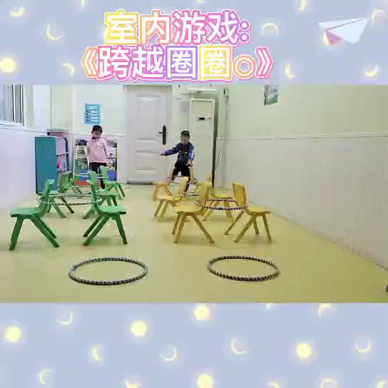

Slide 5
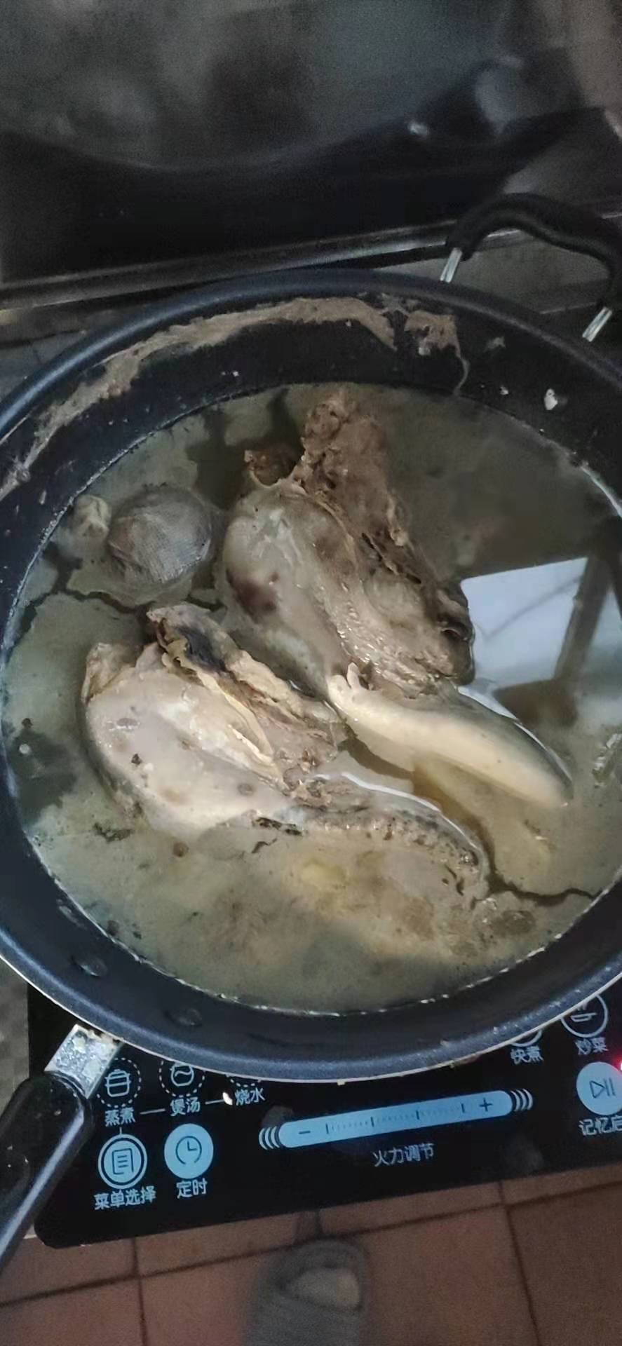
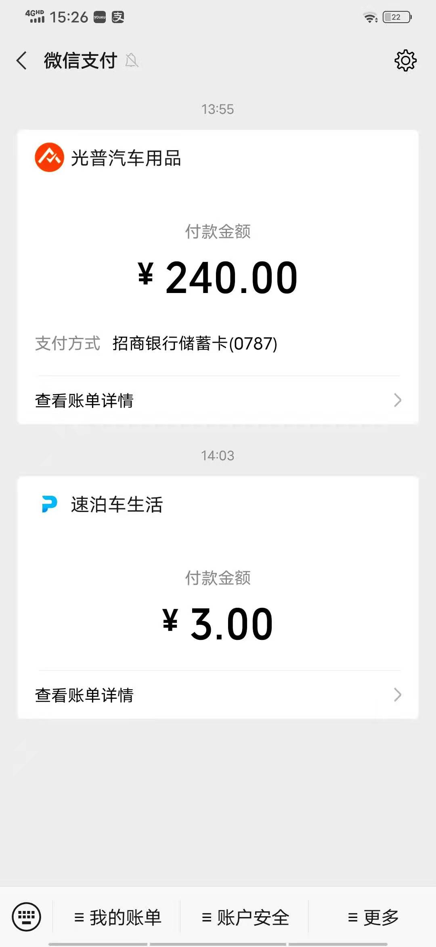

Slide 6
